Slide 1
ЗНАТИ ИЛИ НЕ ЗНАТИ, ПИТАЊЕ ЈЕ САД?
Мала правописна помоћ
за основце
Аутор: Саша Чорболоковић

Slide 2
ИНТЕРПУНКЦИЈА

Slide 3
ВОКАТИВ
на почетку
Наставнице, да ли имамо само ова питања за домаћи?
До када, наставниче, можемо да предамо рад?
Хвала, наставниче!
у средини
на крају
Вокатив се увек одваја запетом.

Slide 4
РЕЧЕНИЦА
Колико имамо времена за лектиру?
Одлично си то урадио!
Данас ћемо радити перфекат.
Свака реченица се у зависности од значења завршава неким интерпункцијским знаком.

Slide 5
СПОЈЕНО И ОДВОЈЕНО ПИСАЊЕ РЕЧИ

Slide 6
РЕЧЦА
Не знам како да пошаљем свој рад.
Не могу да отворим документ.
Не види се слика.
Речца НЕ се увек пише одвојено од глагола (не знам, не могу, не разумем, не схватам...). Изузеци су: нисам, нећу, немој, немам.

Slide 7
РЕЧЦА
Цени се знање, а не незнање.
Стварно сам неспокојан.
Немогуће је све стићи.
Речца НЕ се увек пише спојено са именицама, придевима и прилозима (незнање, неспокојан, немогуће...).

Slide 8
РЕЧЦА
Да ли тест радимо у петак?
Можете ли да нам дате више времена за рад?
ЛИ
Речца ЛИ се увек пише одвојено од глагола и речце да (да ли, могу ли...).

Slide 9
ФУТУР ПРВИ
Код глагола на -ћи, футур се увек пише као две речи:
Ја ћу стићи/стићи ћу све да завршим на време.
Код глагола на -сти/-ти, футур се пише на два начина:
Ја ћу искористити/искористићу ове податке за презентацију.

Slide 10
ВЕЛИКО И МАЛО СЛОВО

Slide 11
ЗАМЕНИЦЕ
ВИ ВАШ
Шаљем вам свој писмени задатак.
Шаљем Вам свој писмени задатак.
Заменице ВИ и ВАШ пишу се великим почетним словом кад се односе на једну особу (из поштовања).

Slide 12
РЕЧЕНИЦА
НЕШТО МИ НИЈЕ ЈАСНО
NEŠTO MI NIJE JASNO
нешто ми није јасно
nešto mi nije jasno
Нешто ми нијe јасно.
Nešto mi nije jasno.
Реченицу не треба писати ни искључиво великим, ни свим малим словима.

Slide 13
PISMO
Na kogа se ovo odnosi?
Nastavnice,
da li ste dobili moj mejl?

Slide 14
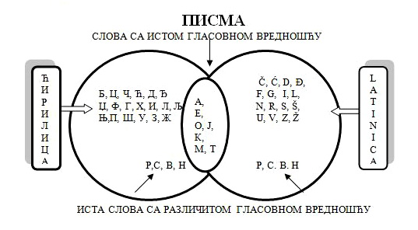

Slide 15
LATINICA
Treba koristiti latinična slova sa dijakritičkim znacima
(ž, š, č, ć).
Važi, može, šalji.
Sve mi je tačno.
Ja sam Đorđe.
Vazi, moze, salji!
Sve mi je tacno.
Ja sam Djordje.
Suglasnik Đ nije digram (DJ).

Slide 16
КРАЈ ПРВОГ ДЕЛА

